Slide 1
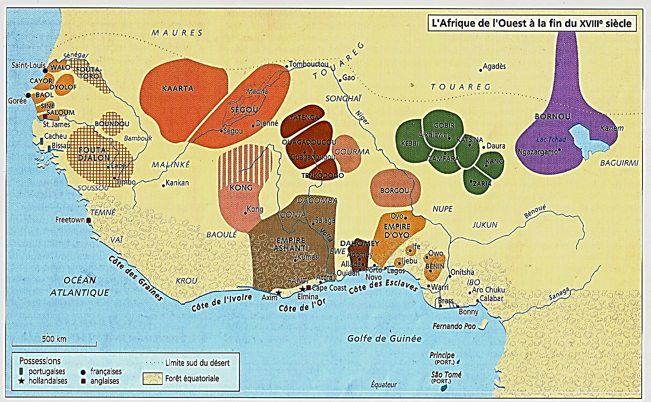
1591-1804 : Après la chute des empires médiévaux, l’Afrique occidentale se réorganise en de multiples royaumes
1350-1804 : De la côte Atlantique au bassin du Niger, les royaumes de la savane occidentale

Slide 2
*1591
Après la chute de l’empire du Songhaï
La savane occidentale se réorganise
En de multiples royaumes
Dans le climat d’incertitude et d’insécurité qui résulta de la chute de l’empire du Songhaï,
le pouvoir politique allait être capté désormais par tous ceux qui avaient
les moyens d’assurer la défense
et la protection de leurs peuples.
Aux imposantes constructions étatiques du passé allait succéder
une mosaïque de principautés et de royaumes limités à une ethnie, un clan, une ville ou même une série de gros villages.
Histoire générale de l’Afrique, tome V, UNESCO, p. 224
*D’ouest en est, inventaire…

Slide 3
1350-1550 : A l’ouest, sur la côte atlantique et le bas et moyen-Sénégal, les Sérères du Sine et du Saloum et les Ouolof du Dyolof
*Sur la côte atlantique…
Trois peuples s’affirment…
a) Les Sérères…
*1350 : Des Mandé venus du Mali Créent deux royaumes en pays sérère
Sine et Saloum, vassaux du Mali
Mais qui résistent à l’islamisation
b) Les Ouolof…
*1350 : Les Ouolof fondent
La confédération du Dyolof
Vassal du Mali ; Islamisation
*1550 : Le Dyolof se scinde
En quatre royaumes
Dyolof ; Walo, Cayor et Baol

Slide 4
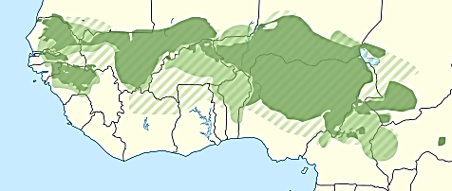
1495-1776 : Dans le haut-Sénégal, les royaumes fulbés ou peuls : Grand Fulo, Boundou et Fouta Djalon
c) Les Fulbés, ou Foulani, ou Peuls…
*800 : Pasteurs venant du Sud-Sahara
Ils migrent vers la vallée du Sénégal
*Une partie se sédentarise
Et fonde le Tekrour ; NB : appelé Toucouleur par les Français au XIXe siècle
*900 : Islamisation
*1300 : Le Tekrour, vassal du Mali ; Et… *1464 : Du Songhaï ; Puis déclin…
*1495 : Renaissance du Tekrour
Avec l’empire du Grand Fulo, dirigé
Par une dynastie peule, les Denianké
*Puis…
NB : 1776(-1859) : Le Grand Fulo sera supplanté par l’Imamat du Fouta-Toro
A suivre…

Slide 5
1495-1776 : Dans le haut-Sénégal, les royaumes fulbés ou peuls : Grand Fulo, Boundou et Fouta Djalon
*1600-1700 : Plus au sud…
Des éleveurs peuls musulmans
Fondent les royaumes
Du Boundou et du Fouta Djalon
Aux sources du Sénégal et de la Gambie
*1400-1700 : Les autres Peuls
Restés éleveurs et nomades, migrent
Vers l’est dans toute la savane
Occidentale et centrale jusqu’au lac Tchad
NB : 1644-74 : Guerre des marabouts
*1644 : Le Berbère Sanhadja Ashfag,
ou Nasir al-Din, défenseur de la foi
Déclenche une guerre sainte
Contre les royaumes du Sénégal
Grand Fulo, Dyolof, Walo, Cayor
*Objectif : Révolte religieuse et populaire contre les effets néfastes du commerce atlantique ; Et la tyrannie des rois qui participent activement à la chasse aux esclaves
*1674-77 : Mort de Nasir al-Din ; Les Français de Saint-Louis (1658) en profitent pour apporter leur aide aux monarques et mettre fin au mouvement maraboutique ; A suivre…

Slide 6
1600-1820 : Dans le haut Niger, les royaumes bambaras animistes de Ségou et Kaarta succèdent au Songhaï
*1591 : Dans le bassin du Niger
Après la chute du Songhaï
Six royaumes apparaissent…
*1600 : Dans le haut Niger, deux frères Baramangolo et Niangolo Koulibali fondent Les royaumes bambaras de Ségou et Kaarta
1) Au Ségou…
*1712-55 : Apogée sous Mamari Biton
*1766-80 : Ngolo Diara
Fonde une nouvelle dynastie
Et soumet le Macina et Djenné
NB : Macina majoritairement peul
2) 1650-1710 : Massa, petit-fils de Niangolo, et véritable fondateur du Kaarta
*1800-20 : Après une attaque du Ségou
Apogée du Kaarta
NB : Dans le bassin du Niger et le plateau voltaïque, deux islams apparaissent…
a) Chez les Berbères, les Touaregs et les Peuls, un islam militant des confréries soufies
b) Dans les villes, un islam noir, syncrétisme tolérant de l’Islam et des religions traditionnelles
Histoire générale de l’Afrique, tome V, UNESCO, pp. 236-37 et 259-61

Slide 7
1300-1825 : Au sud de la boucle du Niger, sur le plateau voltaïque : les royaumes mossis, les Baribas du Borgou les Gourmantchés du Gourma et les Dioulas du Kong-Kénédougou
*Au sud de la boucle du Niger
Sur le plateau voltaïque…
3) 1300-1500 : Les Mossis fondent
Les royaumes de Ouagadougou, Yatenga Et Tenkodogo
4) 1400 : A l’est des Mossis…
Les Baribas fondent le Borgou
Prospérité car situé sur la route de l’or-noix de cola : Begho-Kano-Tripoli ; Et…
5) 1500 : Les Gourmantché, proches des Mossis, fondent le Gourma ; Et enfin…
D
K
K
B
or
B
6) 1300 : Au SO des Mossis, les Dioula, commerçants mandés musulmans, circulent sur l’axe Begho-Djenné : or et noix de cola
*1710 : Refoulés de Begho par les Ashantis (à revoir), les Dioulas, avec Sékou Ouattara, s’emparent du riche royaume de Kong
NB : 1825 : Kong sera supplanté au nord par le royaume dioula du Kénédougou
Avec Sikasso comme capitale ; Et maintenant, à l’est du Niger, la savane centrale et orientale
B
D
K

Slide 8
1100-1804 : Le commerce transsaharien se déportent à l’est du Niger : apogée des royaumes de la savane centrale et orientale
es
D
K
es
es
or
es

Slide 9
*A la fin du XVIe siècle…
Après l’attaque marocaine
Et la chute du Songhaï…
Le commerce transsaharien
Est temporairement désorganisé
Et il se déporte - en partie - vers l’est
NB : Rappel : Sur la côte sud…
*1482 : Les Portugais sont à El Mina
Remplacés par les Hollandais en 1637
*Au XVIIe siècle…
Ce sera l’apogée des royaumes
De la savane centrale et orientale
*D’ouest en est, nouvel inventaire…
es
D
K
es
es
or
es

Slide 10
1100-1804 : Les sept Cités-Etats haoussas de Kebbi, Zamfara, Gobir, Katsina, Daura, Kano, et Zaria
*Les cités haoussas…
*1100-1200 : A l’est du Borgou et du Niger…
Fondations des sept cités-Etats haoussas Kebbi, Zamfara, Gobir, Katsina
Daura, Kano et Zaria
*Islamisation au XIVème siècle
Régime féodal avec rois et aristocraties
*Conflits entre cités : Brève chronologie…
a) 1500-1620 : Les Etats se consolident
Nombreux conflits entre Kano et Katsina
Tandis que Kebbi domine à l’ouest
b) 1620-1730 : Domination de Kano
Déclin de Kebbi et apogées de Zamfara et Gobir
c) 1730-1808 : Déclin de Zamfara
Et apogée de Gobir…
es
D
K
es
es
or
es

Slide 11
1100-1804 : Les sept cités-Etats haoussas de Kebbi, Zamfara, Gobir, Katsina, Daura, Kano, et Zaria
*1591 : Après la chute de l’Empire songhaï Le commerce transsaharien
Se déporte - en partie - vers l’est
*Conséquence…
es
D
H
es
es
or
es

Slide 12
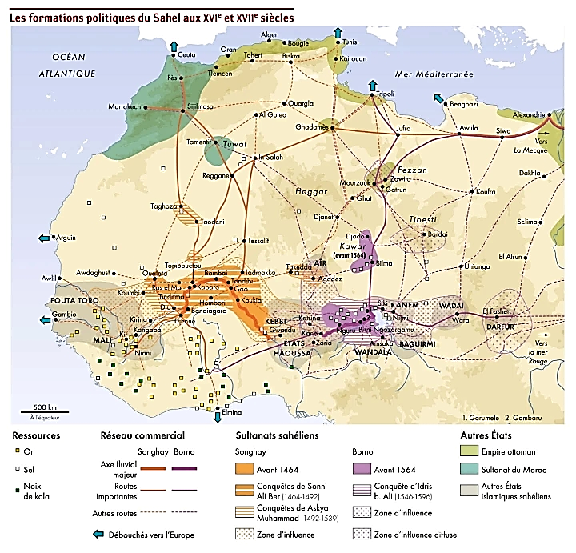
1100-1804 : Les sept Cités-Etats haoussas de Kebbi, Zamfara, Gobir, Katsina, Daura, Kano, et Zaria
*Au XVIIe siècle, pour les cités haoussas
Apogée économique ; Deux points…
a) Le pays haoussa, carrefour du commerce transsaharien
Or et esclaves du golfe de Guinée et du Bas-Niger
Vers l’Afrique du Nord (Tripoli, Alexandrie) et la mer Rouge
NB : Route des pèlerins vers la Mecque
NB : Au début du XVIe siècle, au nord…
La cité haoussa de Kebbi a pris le contrôle d’Agadès
Devenu le principal entrepôt sur la route transsaharienne
Aux dépens du Songhaï ; Et surtout du Bornou, plus à l’est
*A revoir…
b) Développement économique
*Céréaliculture ; Artisanat haoussa
*Elevage par les nomades Peuls venus de l’ouest
De plus en plus nombreux à partir de 1700
*Aux XVIIème-XVIIIème siècle
Le pays haoussa est le plus riche de la savane
*Plus à l’est…
A
T
H
F
M
T
A
A
t
f
a
a
es
S
K
H
B
o
K
es
B
es
o
es

Slide 13
800-1804 : L’empire du Bornou-Kanem autour du lac Tchad, principale puissance de la bande sahélienne
*L’empire du Bornou-Kanem…
*800 : A l’est du lac Tchad…
Les Zaghawa nilo-sahariens nomades Venus du nord du lac Tchad
Fonde le royaume du Kanem
*Les rois prennent le titre de mai
NB : Kanem, région du Tchad
Langue : Kanembou
z
K
es
K
z
H
es
es
or
es

Slide 14
800-1804 : L’empire du Bornou-Kanem autour du lac Tchad, principale puissance de la bande sahélienne
*Au XIe siècle, les mais se convertissent à l’Islam ; Et…
*1085 : Le clan zaghaoua des Sefuwa, venu de Bilma
S’empare du pouvoir ; NB : Il règnera jusqu’en 1846
*1200 : Le royaume inclut…
- Tout le pourtour du lac Tchad ; Et…
- Au nord les gisements de sel de Bilma ; De plus…
*Son influence s’étend jusqu’à l’oasis du Fezzan
Située entre Bilma et Tripoli sur la Méditerranée…
*Trois ressources…
a) Le lac Tchad et à l’ouest, le riche Bornou agricole
NB : Borno, Etat au nord-est du Nigéria ; Kanouri
b) Au nord, les salines de Bilma
c) Le commerce des esclaves entre le Baguirmi au SE
Et Tripoli et Alexandrie, via le Fezzan…
P
E
A
T
F
b
M
T
A
A
t
f
b
b
S
es
K
H
b
o
es
es
o
es

Slide 15
800-1804 : L’empire du Bornou-Kanem autour du lac Tchad, principale puissance de la bande sahélienne
*1395 : Après les attaques des nomades Boulalas venus de l’est, les mais Sefuwa se replient à l’ouest, au Bornou
*1471 : Nouvelle attaque repoussée des Boulalas ; Et…
*1472 : Au Bornou, le mai Ali Gaji fait construire
La forteresse de Birnin Gazargamu, capitale
*1484 : En pèlerinage à la Mecque, il obtient
Le titre de calife du Bilal al-Takrur, l’Afrique de l’Ouest…
NB : Tout comme en 1497
L’askya Muhammad du Songhaï, alors à son apogée
*1497-1519 : Sous le règne de son fils Idriss ben Ali
Le Bornou reconquiert une partie du Kanem
Formant ainsi l’empire du Bornou-Kanem
*Situation au début du XVIe siècle…
k
A
T
b
B
F
M
T
A
A
t
f
S
b
es
k
H
B
o
es
es
B
k
o
es

Slide 16
800-1804 : L’empire du Bornou-Kanem autour du lac Tchad, principale puissance de la bande sahélienne
*Le Bornou-Kanem au début du XVIe siècle…
a) Au Soudan même…
*La puissance de l’empire des mais du Bornou s’oppose
A celle des askya du Songhaï, avant sa disparition
*A l’ouest, les cités haoussas…
Concurrencent le commerce du Bornou
NB : La cité haoussa de Kebbi ayant pris le contrôle d’Agadès
Devenu le principal entrepôt sur la route transsaharienne
Aux dépens du Songhaï et du Bornou, plus à l’est
b) A cela s’ajoute au nord du Sahara…
L’arrivée de deux nouveaux protagonistes
- Les Ottomans au nord-est ; Et…
- Les Marocains au nord-ouest…
*Au XVIe siècle, des relations complexes entre…
Le Bornou et l’Empire ottoman ; Mais également avec…
- Le Songhaï, le Maroc
- Sans oublier Espagnols et Portugais
*En trois temps…
P
E
A
T
B
k
F
M
T
A
t
S
f
H
a
a
S
es
k
H
B
o
es
A
es
o
es
M

Slide 17
800-1804 : L’empire du Bornou-Kanem autour du lac Tchad, principale puissance de la bande sahélienne
1) 1510-55 ; Des relations cordiales avec les Turcs…
*Durant cette période, les mais du Bornou
Etablissent des relations diplomatiques
Avec les puissances du nord de l’Afrique…
*1512 : Idriss envoie une mission chez les Espagnols
Qui viennent de s’emparer - provisoirement - de Tripoli (1510-51)
NB : Pour mettre fin aux raids des corsaires barbaresques
*1517-74 : Du Caire à Alger, puis Tripoli et Tunis
Les Ottomans prennent le contrôle du Maghreb
NB : Sauf le Maroc ; A revoir… ; Et enfin…
*1549 : Les Ottomans s’emparent du Fezzan…
*1555 : Le mai de Bornou Dunama
Envoie une ambassade à Constantinople
Ambassade qui signe un traité d’amitié et de commerce
Avec le sultan Soliman
*Mais malgré ce traité, quelques accrocs...
P
E
A
T
F
M
T
A
t
f
S
es
k
H
B
o
es
es
o
es

Slide 18
800-1804 : L’empire du Bornou-Kanem autour du lac Tchad, principale puissance de la bande sahélienne
2) 1571-77 : La situation change…
*1571 : Sous Sélim II (1566), les Ottomans augmentent
Le tribut annuel du Fezzan et les taxes sur les pèlerins Venant du pays haoussa et du Bornou
*De plus, attaques des Touaregs contre les oasis
*1574 : Soucieux d’assurer la sécurité de la route
Le mai Alawoma (1564) envoie une mission à Istanbul ; Et…
*1577 : Il obtient de Murad III (1574)…
- Une meilleure administration du Fezzan
- Le contrôle, au sud de Fezzan, de la forteresse de Guran
- Et une coopération contre les attaques des Touaregs
NB : Ainsi que des armes à feu et des instructeurs turcs
P
E
A
T
F
M
T
A
t
T
T
f
S
es
k
H
B
o
es
es
o
es

Slide 19
800-1804 : L’empire du Bornou-Kanem autour du lac Tchad, principale puissance de la bande sahélienne
3) 1578-91 : L’arrivée du Maroc et la fin du Songhaï…
*1578 : Au Maroc…
A la bataille de Ksar El Khébir, Bataille des Trois Rois
Victoire du Maroc des Saadiens
Contre Sébastien 1er, le roi du Portugal ; A revoir…
*Victoire de l’Islam : Le Bornou envoie une délégation
Pour féliciter le sultan saadien Al-Mansour
*Mais inquiet des projets Maroc-Ottomans de conquêtes communes des oasis, voire du Soudan, Alawoma propose
Au Maroc des expéditions communes dans les oasis
*En échange, Alawoma reconnait Al-Mansour comme calife
*Ainsi, le Maroc renforce sa position au Soudan
Au détriment du Songhaï encore puissant
*1591 : Les Marocains attaquent et vainquent
Le Songhaï qui disparaît ; A revoir…
*Et maintenant, retour au Bornou-Kanem
Aux siècles suivants…
P
E
A
T
k
F
M
T
A
t
T
f
S
es
k
H
B
o
es
es
o
es

Slide 20
800-1804 : L’empire du Bornou-Kanem autour du lac Tchad, principale puissance de la bande sahélienne
*Au XVIIe siècle, l’âge d’or du Bornou…
NB : 1591 : Disparition du Songhaï
*1639-77 : Sous le règne d’Alib Umar
Le califat du Bornou est devenu
La 1ère puissance du Bilal Al-Soudan ; A la fois…
a) Un centre politique…
Les autres Etats voisins se plaçant sous la protection
De son calife, pour bénéficier de sa baraka, bénédiction
b) Un centre intellectuel et religieux
c) Et malgré la concurrence des cités haoussas (Agadès)
Un centre commercial de redistribution
Des produits importés, venant
D’Afrique du Nord, d’Europe et de l’Empire ottoman…
P
E
A
T
F
M
T
A
t
T
f
es
S
k
H
B
o
K
es
B
es
o
es

Slide 21
800-1804 : L’empire du Bornou-Kanem autour du lac Tchad, principale puissance de la bande sahélienne
*Au XVIIIe siècle, de nombreuses crises…
*1742-92 : Sous le règne d’Alib Dunama
De nouvelles attaques extérieures…
a) A l’est, expansion du Ouaddaï ; A revoir…
b) Au nord, nouveaux raids des Touaregs
Venus du désert ; Et enfin…
c) (1400-)1700 : A l’ouest, nouvel afflux massif de Peuls
NB : Les Sefuwa règneront jusqu’en 1846
Le Bornou-Kanem se maintiendra jusqu’à l’arrivée des Français en 1900…
*Continuons notre inventaire…
A l’est du Bornou-Kanem
Sur une route des pèlerins de la Mecque
D’autres royaumes se sont développés…
P
E
A
T
F
M
T
A
t
T
O
f
T
P
P
es
S
k
O
H
B
o
K
es
B
es
o
es

Slide 22
1400(-1912) : Le Ouaddaï
*1400 : Une tribu arabe, les Toundjour
Fonde le Ouaddaï
NB : Ouaddaï, région du Tchad ; Capitale : Abéché
*1635 : Abd al-Karim venu du Darfour, plus à l’est
Et les Maba autochtones se révoltent
Et chassent les Toundjour
NB : Islamisation avec le soutien du Bornou
*Le OuaddaÏ, tributaire du Darfour
*1747-95 : Djoda émancipe le Ouaddaï du Darfour
*Il dirige son expansion vers le nord
Le fleuve Bahr al-Ghazal ; NB : Se jetant dans le lac Tchad
*Et à l’ouest, il attaque le Bornou et annexe l’est du Kanem
*1795 : Le Ouaddaï atteint son apogée territorial
NB : Il sera incorporé au Tchad français en 1912
*Et enfin, plus à l’est, le Darfour…
P
E
A
T
F
M
T
A
t
T
f
P
es
S
k
O
H
B
o
K
es
B
es
o
es

Slide 23
1600(-1874) : Le Darfour
*1600 : Fondation du sultanat du Darfour
*Expansion jusqu’en 1730
NB : Rappel : 1635 : Soumission du Ouaddaï à l’ouest
*Enrichissement grâce au commerce d’esclaves
NB : Darfour, plusieurs provinces du Soudan actuel
Capitale : El Fasher
*1747-95 : Double-résistance du Ouaddaï à l’ouest
Et des Zaghoua nomades du nord
*1780 : Conquête du Kordofan
Dans la vallée du Nil ; Et apogée territorial
NB : 1874 : Le Darfour sera annexé
Dans l’Empire turco-égyptien
*Et maintenant
Au sud de la savane occidentale, dans la forêt
Les royaumes côtiers du golfe de Guinée…
P
E
A
T
F
M
T
A
t
T
f
z
P
es
S
k
B
k
O
D
H
o
K
es
B
es
o
es

